Slide 1
День
Конституции
Российской Федерации

Slide 2
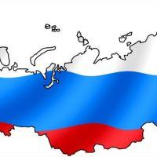
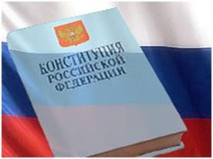
Россия без каждого из нас обойтись может, Но никто из нас без нее не может обойтись. И.С.Тургенев
Закон есть высшее проявление человеческой мудрости, использующее опыт людей на благо общества. С.Джонсон

Slide 3
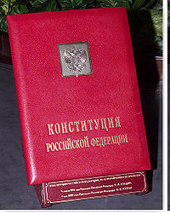
Конститу́ция
(от лат. constitutio — «устройство») —
основной закон государства

Slide 4
Конституция – это основной закон государства, определяющий его общественное и государственное устройство, порядок и принципы образования представительных органов власти, избирательную систему, основные права и обязанности граждан.
Конституция - основной закон государства, обладающий высшей юридической силой и фиксирующий его (государства) конституционный строй.

Slide 5
Конституция РФ является основным законом нашего государства, то есть ни один правовой документ, будь то федеральный закон или указ Президента, не должны противоречить требованиям и нормам, отраженным в Конституции.

Slide 6
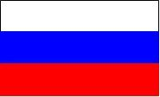
Флаг
В каждой стране существует определённая государственная символика это флаг, герб, гимн
Флаг России выглядит так,
Белый цвет - за Отечество
Синий цвет - Верность
Красный цвет - Отвага, битва за веру

Slide 7
Герб
Двуглавый орёл был и остаётся символом власти, верховенства, силы, мудрости.
На Российском гербе короны можно трактовать как символы трёх ветвей власти – исполнительной, законодательной короны и судебной. Скипетр символизирует на гербе защиту суверенитета. Всадник, поражающий змея - это символ борьбы добра со злом, защиты Отечества.

Slide 8
Гимн
Впервые потребность в Гимне возникла при Петре 1 . Появился Преображенский Марш. Марш исполнялся на праздниках в честь побед русского оружия, во время торжественных событий. После выборов президента в 2000 г. депутаты приняли решение утвердить гимн России

Slide 9
Толковый словарь Ожегова
ЗАКОН
1. Не зависящая ни от чьей воли, объективно наличествующая данность, сложившаяся в процессе существования данного явления, его связей и отношений с окружающим миром. Законы природы. Законы движения планет.
2. Постановление государственной власти, нормативный акт, принятый государственной властью; установленные государственной властью общеобязательные правила.
3. Общеобязательное и непреложное правило. Законы нравственности. Неписаные законы
4.Общее название основных принципов и идей религиозного вероучения, свод правил религии. Закон Божий

Slide 10
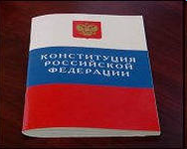
Конститу́ция Росси́йской Федера́ции — высший нормативный правовой акт Российской Федерации.
Принята народом Российской Федерации
12 декабря 1993 года.

Slide 11
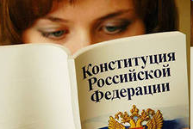
Конституция Российской Федерации
Глава 1. Основы конституционного строя (ст. 1-16)
Глава 2. Права и свободы человека и гражданина (ст. 17-64)
Глава 3. Федеративное устройство (ст. 65-79)
Глава 4. Президент Российской Федерации (ст. 80-93)
Глава 5. Федеральное Собрание (ст. 94-109)
Глава 6. Правительство Российской Федерации (ст. 110-117)
Глава 7. Судебная власть (ст. 118-129)
Глава 8. Местное самоуправление (ст. 130-133)
Глава 9. Конституционные поправки и пересмотр Конституции.

Slide 12
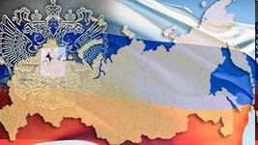
Статья 1
1. Российская Федерация - Россия есть демократическое федеративное правовое государство с республиканской формой правления.
2. Наименования Российская Федерация и Россия равнозначны.

Slide 13
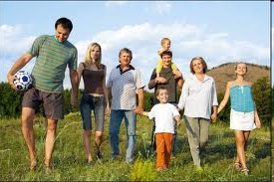
Глава 2. Права и свободы человека и гражданина Статья 2
Человек, его права и свободы являются высшей ценностью. Признание, соблюдение и защита прав и свобод человека и гражданина- обязанность государства.

Slide 14
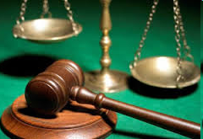
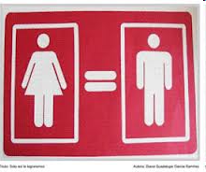
Глава 2. Права и свободы человека и гражданина Статья 19
Все равны перед законом и судом.
Мужчина и женщина имеют равные права и свободы и равные возможности для их реализации.

Slide 15
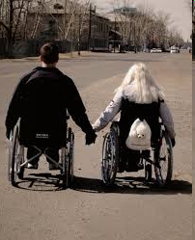
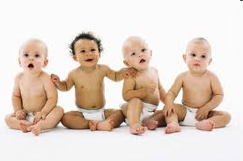
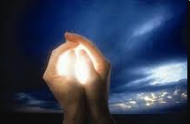
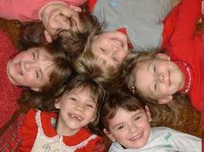
Глава 2. Права и свободы человека и гражданина Статья 20
Каждый имеет право на жизнь.

Slide 16
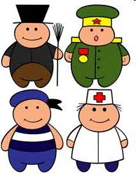
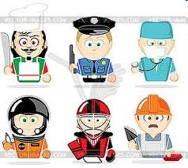
Глава 2. Права и свободы человека и гражданина Статья 37
Труд свободен. Каждый имеет право свободно распоряжаться своими способностями к труду, выбирать род деятельности и профессию.

Slide 17
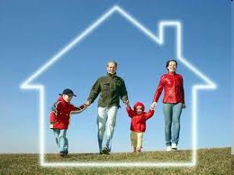
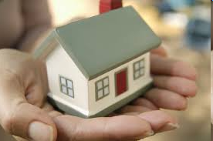
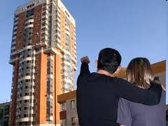
Глава 2. Права и свободы человека и гражданина Статья 40
Каждый имеет право на жилище. Никто не может быть произвольно лишен жилища.

Slide 18
Глава 2. Права и свободы человека и гражданина Статья 43
Каждый имеет право на образование.

Slide 19
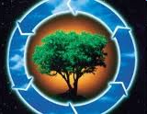
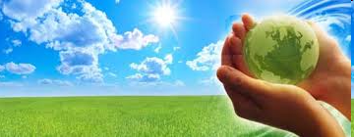
Глава 2. Права и свободы человека и гражданина Статья 58
Каждый обязан сохранять природу и окружающую среду, бережно относиться к природным богатствам.

Slide 20
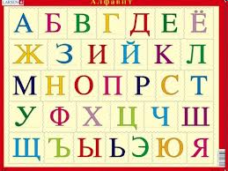
Глава 3. Федеративное устройство Статья 68
Государственным языком Российской Федерации на всей ее территории является русский язык.

Slide 21
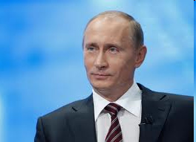
Глава 4. Президент Российской Федерации Статья 80
Президент Российской Федерации является главой государства.

Slide 22
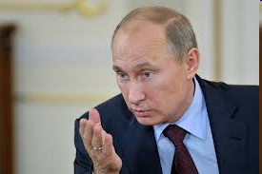
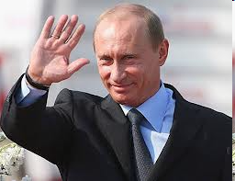
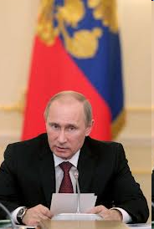
Глава 4. Президент Российской Федерации Статья 81
1. Президент Российской Федерации избирается сроком на шесть лет гражданами Российской Федерации на основе всеобщего равного и прямого избирательного права при тайном голосовании.
2. Президентом Российской Федерации может быть избран гражданин Российской Федерации не моложе 35 лет, постоянно проживающий в Российской Федерации не менее 10 лет.
Одно и то же лицо не может занимать должность Президента Российской Федерации более двух сроков подряд.

Slide 23
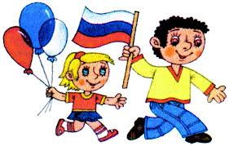
12 декабря 2013года- 20 лет Конституции Российской Федерации
Законы обществу нужны,
Чтоб защищать права, свободы,
И Конституция страны
Для этого дана народу.
Была она утверждена
Голосованием народным,
Чтобы Россия как страна
Была великой и свободной!
Был девяносто третий год,
Год референдума большого,
Когда и утвердил народ
Проект закона основного.
День Конституции, мы знаем,
Не красный день календаря,
Но каждый год мы отмечаем
12-е декабря!

Slide 24
ИГРА
1. В какой сказке и кто нарушил право зайчика на неприкосновенность жилища?
2. В какой сказке «хлебобулочный» герой несколько раз подвергался попыткам посягательства на его жизнь, угрозам быть съеденным?
3. В какой сказке и кто нарушил право на свободу, свободный труд за
вознаграждение и держал кукол в рабстве?
4. Кто из сказочных женщин пользовался правом на свободное
перемещение на метле?
5. Кто нарушил право на свободу и держал Кая в холодном плену?
6. Кто пользовался правом вести подсобное хозяйство и вырастил гигантский урожай?

Slide 25
1. Баба Яга 2. Кощей Бесмертный 3. Дедушка Чипполино 4. Лиса 5. Лиса 6. Красная шапочка 7. Медведь 8. Волк 9. Колобок 10. Карлсон
Какие права нарушал их герой по отношению к другим героям или какими правами воспользовался.
11. Барон Мюнхаузен 12. Капитан Врунгель. 13. Сеньор помидор. Тыква. 14. Знайка 15. Буратино 16. Герои простоквашино 17. Незнайка 18. Звери из Айболита 19. Чебурашка и Гена 20. Наф-наф

Slide 26
Определи, кто из героев сказки лишён следующих прав
Право на жизнь
А) Золушка
Б) Колобок
В) Кот в сапогах
Право на неприкосновенность жилища
А) Сестрица Алёнушка
Б) Три поросёнка
В) Колобок
Право на свободный труд
А) Золушка
Б) Красная Шапочка
В) Балда
Право на свободу вступления в брак
А) Золушка
Б) Дюймовочка
В) Алёнушка
Право на владение личным имуществом
А) Красная Шапочка
Б) Буратино
В) Баба Яга

